Slide 1
«Kazakhstan Investment Development Fund»
тікелей инвестициялар қоры
KIDF туралы қысқаша
Инвестициялық декларация
ҚР Президентінің Жарлығына сәйкес 2019 жылы құрылған және ағылшын құқығымен реттелетін "Астана" халықаралық қаржы орталығында тіркелген.
Мақсатты серіктестер:
Шетелдік инвесторлар (институционалдық және салалық)
Инвестициялар сомасы:
шетелдік әріптестің тікелей инвестициялар сомасынан артық емес.
Инвестициялау салалары:
мемлекеттік бағдарламалардың басым салалары;ауыл шаруашылығы;
инфрақұрылым және МЖӘ;
қызметтер, соның ішінде туризм, логистика және АТ.
Инвестициялық шектеулер:
инвестицияланатын компанияның/активте 50% - дан артық емес (шоғырландырылған));
шикізат секторының бастапқы өндірудегі, алкоголь, темекі, есірткі өндірудегі және құмар ойындар секторындағы жобалар/активтер қаржыландырылмайды;
"даму жобалары нөлден бастап" тәжірибесі, сараптамасы және/немесе өткізу нарықтарына рұқсаты бар салалық инвесторлармен бірге ғана қорландырылады.
Мақсатты табыстылық:
инфрақұрылымдық активтер бойынша кемінде 5%;
басқа активтер бойынша 15% - дан кем емес.
Инвестиция көкжиегі:
инфрақұрылымдық активтер бойынша 20 жылға дейін;
басқа активтер бойынша 10 жылға дейін.
МАҚСАТЫ
Шетелдік серіктестермен бірлесіп инвестициялау жолымен Қазақстан Республикасының экономикасын дамытуға инвестициялар тарту.
Қызмет бағыттары:
жобаларға/активтерге тікелей инвестициялар
ұқсас қорлармен әріптестік
Директорлар кеңесі қамтиды:
Премьер-Министр (Төраға);
Премьер – Министрдің бірінші орынбасары-Қаржы министрі;
Сыртқы істер министрі;
ХФО басқарушысы;
Басқарма Төрағасы;
Екі тәуелсіз директор.
Басқарудағы активтер:
Мақсатты мәні-370 млрд. теңге (шамамен $1 млрд.)

Slide 2

Қытай инвестициялық қоры " Жібек Жолы Қоры»
ЖЖҚ туралы қысқаша
Келісім шарттары
ЖЖҚ 2014 жылы құрылды.
Инвестициялау салалары:
тау-кен өндіру өнеркәсібі;
қара және түсті металлургия;
мұнай және газ (өндіру және өңдеу);
химия және мұнай-химия салаларықаржы қызметтеріэнергетика / жаңартылатын энергетика;
АӨК, орман шаруашылығы және балық шаруашылығы, тамақ саласы.машина жасау.және басқа да салалар.
Инвестициялық шектеулер:
бір жобаға қаржыландыру сомасы Қордың жиынтық капиталының 20% - нан аспайды.
бір жобаға меншікті капиталдың үлестік қатысуы инвестицияланатын компания акцияларының жалпы санының 70% - ынан аспауы тиіс .қарыз капиталының өз жобасына қатынасы 80:20 аспауы тиіс.
бір сала үшін инвестициялар сомасы Қордың жиынтық капиталының 30% - ынан аспауы тиісүлестік инвестициялық жобаларға қатысты
IRR болжамды мәні:
кемінде 10%жобаның қытайлық мазмұны, мыналарды қоса алғанда, бірақ олармен шектелмей: инженерлік құрылыстармен, жабдықтармен, өнімді өткізумен, технологияларды экспорттаумен және қытай компанияларының қызмет көрсетуімен кемінде 30% - ды құрауы тиіс.
жобаларға тікелей кредит беруге және кейіннен кредит беруге қатысты пайыздық мөлшерлеме тиісті Тараптармен жобалар мен келіссөздердің жай-күйіне байланысты айқындалатын болады.
Қытай-Қазақстан өндірістік қуаттар ынтымақтастық қорын (бұдан әрі – Қор) құру туралы келісімге 2015 жылғы 14 желтоқсанда қол қойылды, 2016 жылғы 7 желтоқсанда Пекин қаласында тіркелді АҚШ доллары, 100% ЖЖҚ қатысуы.
Мақсаты
Қазақстан Республикасының аумағында инвестициялық жобаларды іске асыру.
Мандат:
орта мерзімді және ұзақ мерзімді негізде инвестициялық қордың қызметтерін ұсыну;
акционерлік капиталға инвестициялар;Екінші деңгейдегі банктер арқылы тікелей кредит беру және қайта кредит беру;
жобалық қаржыландыру.

Slide 3













"Самұрық-Қазына" ҰӘҚ " АҚ қаржылық қолдау шаралары»
"Самұрық-Қазына" ҰӘҚ " АҚ-инвестициялық холдинг Қазақстан Республикасының Ұлттық әл-ауқатын арттыруға және ұлттық экономиканы жаңғыртуды қолдауға бағытталған. Қор құрылымында 12 портфельдік компания бар.
"Самұрық-Қазына "ҰӘҚ" құрылымы туралы қысқаша»
"Самұрық-Қазына "ҰӘҚ" 2008 жылы Қазақстан Республикасы Президентінің Жарлығымен құрылған.
Директорлар кеңесі қамтиды:
ДК төрағасы-ҚР Премьер-Министрі
ДК мүшесі-ҚР Президентінің көмекшісі
ДК мүшесі-ҚР Ұлттық экономика министрітөрт тәуелсіз директор;
"Самұрық-Қазына" ҰӘҚ " АҚ Басқарма төрағасы"
Міндеттер:
топ ұйымдарының бәсекеге қабілеттілігін, нарықтық құнын және кірістілігін арттыру;
корпоративтік басқарудың ең үздік практикасын енгізу;инновациялық процестер мен технологиялар қорының тобына әзірлеу мен енгізуді ынталандыру;
республикаға инвестициялар тартуға қатысу, топтың инвестициялық белсенділігі үшін жағдай жасау, ұлттық, салааралық және өңірлік ауқымдағы инвестициялық Стратегиялық жобаларды әзірлеу және іске асыру.
"Самұрық-Қазына "ҰӘҚ" құрылымы туралы қысқаша»
Стоимость чистых активов, 2018
 | Мұнай және газ | 56,6 % | $ | 18 540
 | Өнеркәсіб | 8,5 % | $ | 2 794
 | Көлік және логистика | 7,1 % | $ | 2 327
 | Қаржы активтері | 11,5 % | $ | 3 753
 | Тау-кен саласы | 5,3 % | $ | 1 749
 | Энергетика | 6,4 % | $ | 2 086
 | Химия саласы | 0,6 % | $ | 192
 | Коммуникациялар | 3,6 % | $ | 1 187
 | Жылжымайтын мүлік | 0,3 % | $ | 109
 | Барлығы | 100 % | $ | 32 737
2018 жылдың қорытындысы бойынша "Самұрық-Қазына" ҰӘҚ " АҚ 2017 жылы 6,5% - бен салыстырғанда 8,0% деңгейінде кірістіліктің өсуін көрсетті және Temasek Holdings (Сингапур), Future Fund (Австралия) сияқты халықаралық бенчмарктер деңгейінің өсу қарқыны бойынша жетті)
Қаржылық көрсеткіштер, млрд. теңге (2018):

Slide 4
"Самұрық-Қазына" ҰӘҚ " АҚ қаржылық қолдау шаралары»
"Самұрық-Қазына Инвест" ЖШС
Инвестициялық шешімдер қабылдау
Компания жобаларды қарастыруда келесі кезең-кезеңмен тәсілді ұстанады:
Алдын ала талдау;
Жобаға және (немесе) портфельдік компанияға кешенді сараптама жүргізу және жоба бойынша инвестициялық тәуекелдерді бағалау;
Жобаға және (немесе) жобалау компаниясына (due diligence) кешенді тексеру жүргізу);
Портфельдік компанияның жарғылық капиталына қатысу;
Инвестицияларды бақылауды және мониторингті ұйымдастыру;
Компанияның жобадан шығуы.
Институт туралы:
20 шілде 2007 жыл 100% тиесілі-"Самұрық-Қазына" ҰӘҚ " АҚ»
Мәртебесі мен мандат:
жергілікті қамтуды сапалы арттыру мақсатында бәсекеге қабілетті тауарлар мен қызметтерді құруға бағытталған инвестициялық жобаларды тікелей қаржыландыру.
Қаржыландыру түрі: негізгі капиталға инвестициялар
Басым бағыттар:
"Самұрық-Қазына "ҰӘҚ" АҚ басым салаларындағы жобалар»;
холдингішілік кооперацияны дамытуға бағытталған жобалар;
Қазақстан экономикасын жаңғыртуға бағытталған жобалар;Қазақстанның "жасыл экономикаға" көшуі жөніндегі тұжырымдаманы іске асыруға бағытталған жобалар.
Географиялық фокус:
Қазақстанмен өндірістік кооперация жағдайында Қазақстан және басқа елдер
Жобалардың құны: 150 млн. АҚШ.
Инвестициялар мерзімі: 3-5 жыл (үш жылға ұзарту мүмкіндігімен)
Инвестициялық портфель бойынша орташа кірістілік: теңгемен жылдық 12,54%
"Самұрық-Қазына Инвест" ЖШС қатысу үлесі: жарғылық капиталдағы 49% - ға дейін
Жобаларды басқару
Компания жобаны және портфельдік компанияны басқаруды мынадай түрде жүзеге асырады:
Ақшаның мақсатты пайдаланылуын бақылау мақсатында банктік шот ашу;
Портфельдік компания ұсынатын жүйелі және жоспарлы есептілікті ұйымдастыру және бақылау;
Басқару органдарында өкілдік арқылы портфельдік компанияны корпоративтік басқаруға қатысу Заңнамада тыйым салынбаған өзге де басқару нысандары.
Инвестициядан шығу
Компания инвестициядан шығудың төрт сценарийін қарастыруда:IPO (бастапқы жария орналастыру);
Портфельдік, институционалдық және стратегиялық инвесторларға нарықтық құны бойынша сату;
Стратегиялық инвесторға қатысу үлесін сату;
Саланың стратегиялық дамуы үшін "Самұрық-Қазына "ҰӘҚ" АҚ қатысу үлесін сату.

Slide 5






"Бәйтерек" холдингі " АҚ қаржылық қолдау шаралары
Бақылаудағы ұйымдар бөлінісіндегі құралдар түрлері
Ұйымдастыру
Құралдардың түрлері
Ірі инвестициялық жобаларды орта және ұзақ мерзімді кредиттеу
Экспорттық / экспорт алдындағы операцияларға кредит беру
Іске асырылатын инвестициялық жобалар шеңберінде ағымдағы қызметті несиелендіру
Банкаралық кредиттеу құралы
Үлестік қаржыландыру
Экспорттаушының кредитін сақтандыру
Экспорт алдындағы қаржыландыру
Саудалық қаржыландыру
Қарыздарды сақтандыру
Аванстық төлемді сақтандыру
Үлестік қаржыландыру
Жобалық құжаттаманы әзірлеу
Инвесторларды тарту, борыштық қаржыландыруды ұйымдастыру
Инновация трансферті және енгізу
Шағын және орта кәсіпкерлікті дамыту
Бағдарламалар шеңберінде жобаларды субсидиялау
Несие беру
Кепілдік беру

Slide 6
"Бәйтерек" холдингі " АҚ қаржылық қолдау шаралары
"Қазына Капитал Менеджмент "АҚ
Инструменты – Фонды
http://kcm-kazyna.kz/funds
Институт туралы:
2007 жылы ҚР Президентінің Жарлығымен құрылған.
100% Қазақстан Үкіметіне жалғыз акционер - "Бәйтерек "Ұлттық басқарушы холдингі" АҚ арқылы тиесілі, оны Қазақстан Премьер-Министрі басқарады.
Мәртебесі мен мандат:
Қазақстанның тұрақты экономикалық дамуына жәрдемдесу мақсатында Қазақстанда private equity инфрақұрылымын дамыту.
Қазақстанда private equity тиімді дамыту үшін басқарушы компаниялар мен қорлардың дербес кластерін қалыптастыру.
Портфель:
ҚКМ тікелей инвестициялардың перспективалық және стратегиялық маңызды қорларына инвестициялайды.
БКМ қатысуымен 14 тікелей инвестициялар қоры, 5 Белсенді.
7 Қор Қазақстан Президенті мен Үкіметінің бастамасымен құрылған.
Инвестициялаудың дәстүрлі көкжиегі-5 жыл
Aureos Central Asia Fund
(2007)
Macquarie Russia and CIS Infrastructure Fund
  (2009)
ADM Kazakhstan Capital Restructuring Fund
(2010)
Islamic Infrastructure Fund
(2009)
Инфрақұрылымдық жобаларҚорды капиталдандыру:$ 650 млн .
Экономиканың шикізаттық емес секторларыҚорды капиталдандыру:$100 млн.
Инфрақұрылымдық жобаларҚорды капиталдандыру:$ 226 млн .
Шағын және орта бизнесҚорды капиталдандыру:$37 млн.
Kazakhstan Growth Fund
(2009)
  Wolfensohn Capital Partners
  (2008)
CITIC Kazyna Investment Fund I(2010)
  DBK Equity Fund
Тамақ, жеңіл өнеркәсіп, металлургия, Ағаш өңдеу және т. б., Қорды капиталдандыру:$80,8 млн.
Баламалы энергетикалық және қаржылық қызметтерҚорды капиталдандыру:$250 млн.
Инфраструктурные проекты, недвижимость, разведка и добыча и др., кроме нефти и газа
Капитализация фонда:
$200 млн.
Қазақстанның Даму Банкі мен ҚДБ-Лизинг жобаларыҚорды капиталдандыру:$100 млн.
Russian-Kazakhstan Nanotechnologies Fund
(2008)
Falah Growth Fund
(2008)
  Baiterek Venture Fund
  (2014)
  Kazakhstan Infrastructure Fund (2014)
Внедрение инновацион-ной активности частного капитала, нанотехнологий
Капитализация фонда:
$51 млн.
нефтегазовый сервис, энергетика, недвижимость, финансовый, страховой сектор,
Капитализация фонда:
$500 млн.
ИИДМБ-ның басым салаларыҚорды капиталдандыру:12,7 млрд.теңге.
ИИДМБ бағдарламасы аясында инфрақұрылым мен салаларҚорды капиталдандыру:$105 млн.
  Almex – Baiterek Fund*
  (2015)
АӨК және тамақ өнеркәсібі, ИИДМБ салаларыҚорды капиталдандыру:468 млн теңге.
  KCM Sustainable Development Fund

Slide 7

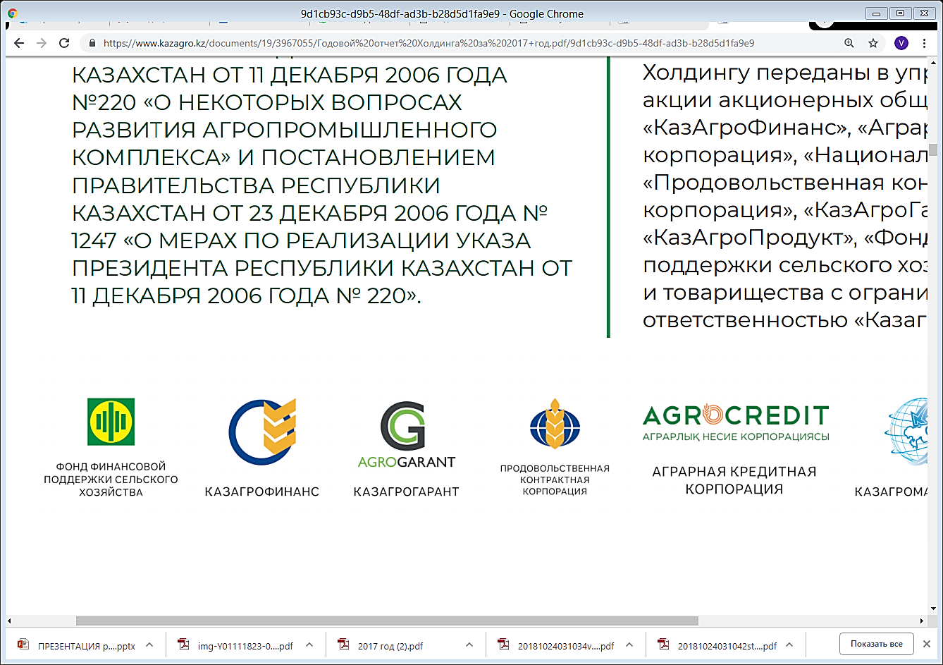
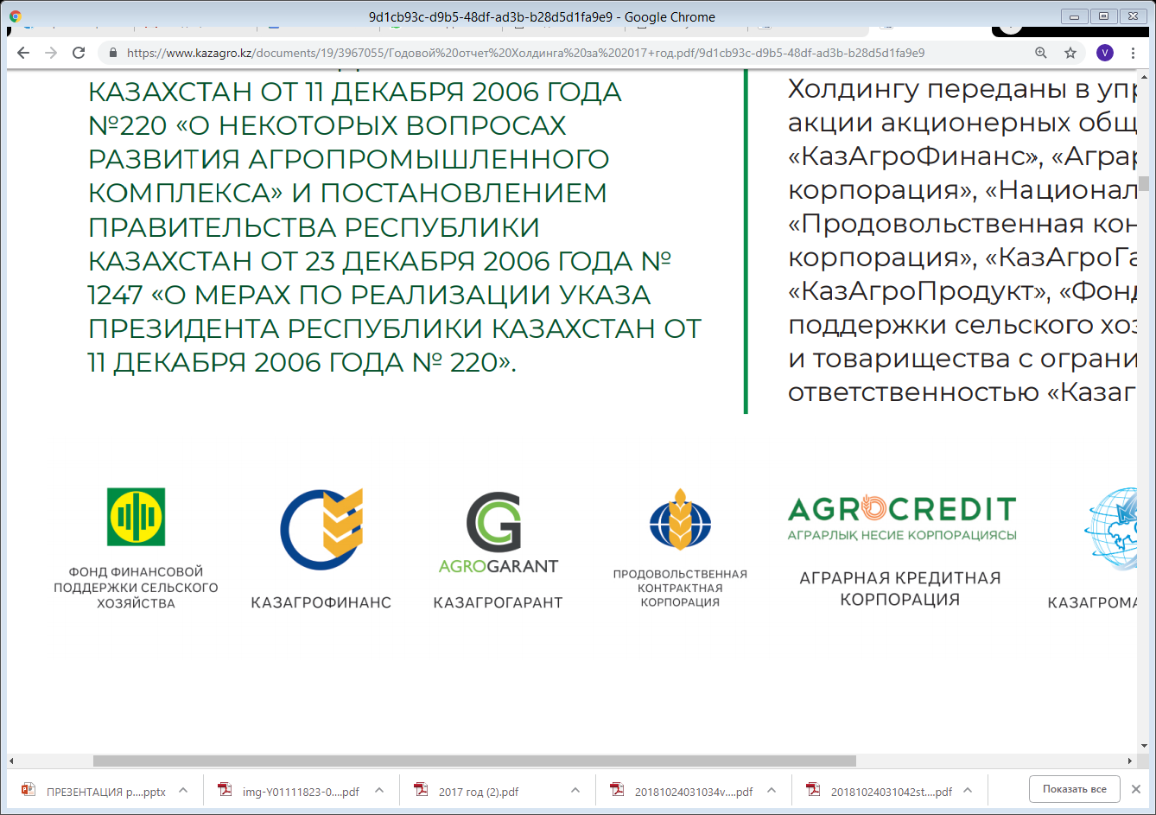
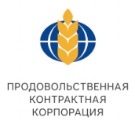
"ҚазАгро" Холдингі " АҚ қаржылық қолдау шаралары
"ҚазАгро" ҰБХ " АҚ - Қазақстан Республикасының агроөнеркәсіптік кешені субъектілерін қолдау құралдарының кең спектрін пайдаланатын 4 еншілес ұйымды қамтитын интеграцияланған даму институты.
"ҚазАгро "ҰБХ "АҚ туралы қысқаша
"ҚазАгро" ҰБХ " АҚ Қазақстан Республикасы Президентінің 2006 жылғы 11 желтоқсандағы № 220 Жарлығымен Қазақстан Республикасының агроөнеркәсіптік кешенін дамытуды ынталандыру жөніндегі мемлекеттік саясатты іске асыру мақсатында құрылды.
Қысқа құрылым туралы "ҚазАгро ҰБХ "АҚ»
"ҚазАгро "ҰБХ" АҚ құрылымына келесі еншілес ұйымдар кіреді*:
Агроөнеркәсіптік кәсіпорындарды қаржыландыруға қатысатын қаржы институттары: "Аграрлық несие корпорациясы" АҚ, "ҚазАгроҚаржы" АҚ, "Ауыл шаруашылығын қаржылай қолдау қоры" АҚ»
Елдің азық-түлік қауіпсіздігін қамтамасыз ету мақсатында астықтың резервтік қорын қолдау функцияларын жүзеге асыратын" Азық-түлік келісім-шарт корпорациясы " АҚ.
Директорлар кеңесін қамтиды:
ДК төрағасы-ҚР Премьер-Министрінің орынбасары-
ҚР Ауыл шаруашылығы министрі
ДК мүшесі-ҚР Қаржы министрі
ДК мүшесі-ҚР Ұлттық экономика министрі
Қаржылық көрсеткіштер, млрд. теңге (2018):
* 01.08.2019 жылға арналған құрылымға "ҚазАгроКепіл" АҚ, "ҚазАгроМаркетинг" ЖШС, "ҚазАгроӨнім" АҚ кіреді.»

